Slide 1
Desenvolvimento para iOS – Apple 03
iOS SDK 10
Professor: Pedro Henrique prof.pedrohenrique.iossdk@gmail.com

Slide 2
Avaliação
A avaliação desta disciplina consistirá, exclusivamente, do aplicativo KNOOWL;
Data de entrega: 04/01/2017 até 23:59
Para a avaliação final, seu aplicativo deve estar com o mais alto nível de qualidade possível;
Preze pela usabilidade, combinação de cores, desempenho e, principalmente pela ausência de erros em tempo de execução.
A avaliação será tão criteriosa quanto à da AppStore, seguindo os guidelines à risca: https://developer.apple.com/app-store/review/guidelines/
Além disso, os critérios a seguir serão levados em conta:
Erro de compilação = nota zero
Erro em tempo de execução (no simulador) = nota zero
Erro em tempo de execução (no iPhone, mas não no simulador) = 75% da nota
Nenhum warning no código = bônus de 10% (se usar qualquer estratégia para mascarar warning = nota zero)
Não uso do autolayout = 50% da nota
Plágio de qualquer natureza = nota zero
Quem, por ventura, submeter e for aprovado para a AppStore, terá a aprovação garantida nesta terceira disciplina. O link da loja e o código-fonte do app deverão ser entregues no Blackboard.

Slide 3
Agenda
Câmera;
Biblioteca de Fotos;

Slide 4
Objetivos do Dia
Entender o funcionamento das APIs de acesso à multimídia;
Aprender a obter imagens da câmera e da biblioteca do usuário, com ou sem a interação humana.

Slide 5
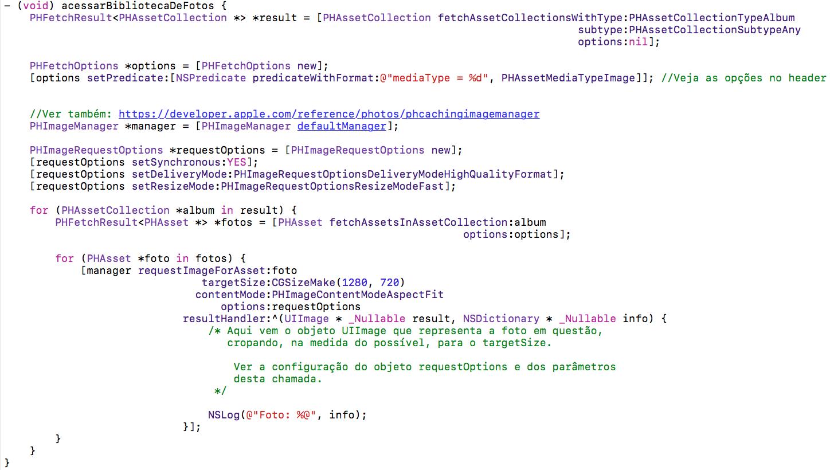
Acessando as fotos da Biblioteca Sem interação humana

Slide 6
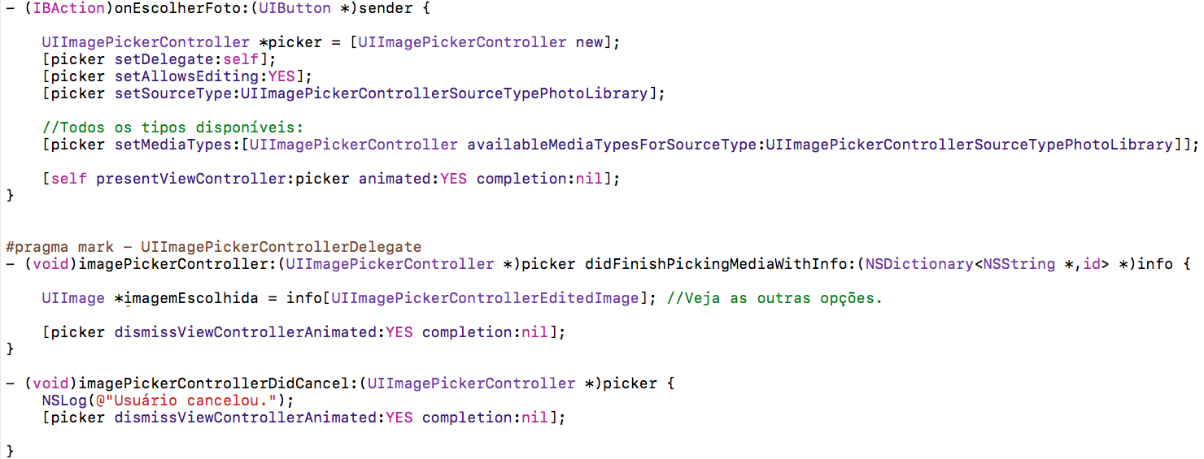
Acessando as fotos da Biblioteca COM interação humana

Slide 7
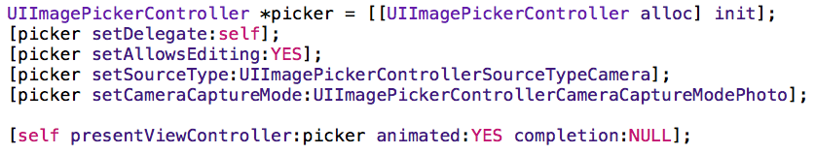
Pedir para Tirar uma Foto
Pode ser câmera ou biblioteca
Pode ser foto ou vídeo.

Slide 8
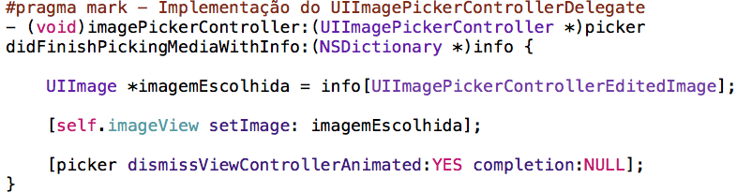
Obter a imagem
Quando for foto

Slide 9
Ver Exemplo no github:
Acesso à biblioteca musical do Apple Music (do usuário);
Acesso à biblioteca de fotos
Com interação do usuário;
Sem interação do usuário;
Capturar foto (ou vídeo).

Slide 10
Semana que vem é feriado!

Slide 11
Exercícios
Aplicativo KNOOWL
Eliminar qualquer problema remanescente de Autolayout;
Incluir a foto do contato e do usuário no CoreData (o tipo de dado é Binary Data)
Permitir que ele escolha da biblioteca ou da câmera, por meio de um action sheet.

Slide 13
Próximos Capítulos
Próxima Aula
CoreData Avançado (migração de versão de modelo de dados, controle manual da persistência física em SQLite)
Mapas e Geolocalização
Aulas seguintes
Aula 3, dedicada à tirar dúvidas na confecção do aplicativo KNOOWL;
Ou, podemos encaixar algum conteúdo, caso seja do interesse da turma
Gestão de dependências
Chamadas HTTP e conversão de JSON
Integração com o UITableViewController (puxar para atualizar)
Demonstração da ferramenta Instruments (profiling)
Como subir o aplicativo para a loja
Bibliotecas de terceiros que são incríveis

